Slide 1

Marka Olmanın Dayanılmaz Hafifliği
Ceyhun YEŞİLŞERİT
Rönesans Değişim ve Yönetişim Bilimleri Enstitüsü
Notes:
1

Slide 2
“Bilmediği halde bilirim sanmak: düşüncelerimizin bütün yanılmalarının ardında yatan sebep budur.”
PLATON

Slide 3
Marka Olmak

Slide 4
Markalaşmak ya da marka olmak günümüzde şirketlerin karlarını artırmak ve sürdürülebilir büyümelerini sağlamaları için tek çıkar yol olarak görülmektedir.
"Marka ol ya da öl." sloganıyla konunun önemi anlatılmaya çalışılmaktadır. Bu da bize artık var olmanın ve varlığını sürdürebilmenin ön koşulu olarak marka olmayı göstermektedir.
Aynı zamanda müşteriye değer yaratma çalışmasının temeli de markalaşma değil midir?

Slide 5
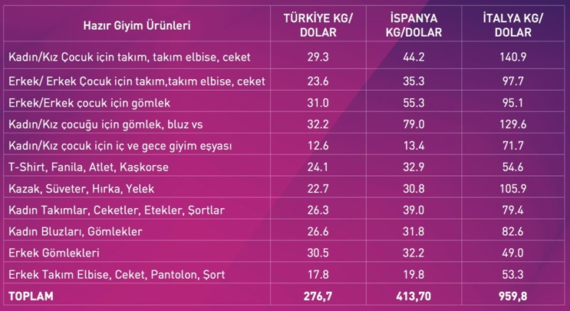
Hazır Giyim İhraç Birim Fiyatları Kıyaslama

Slide 6
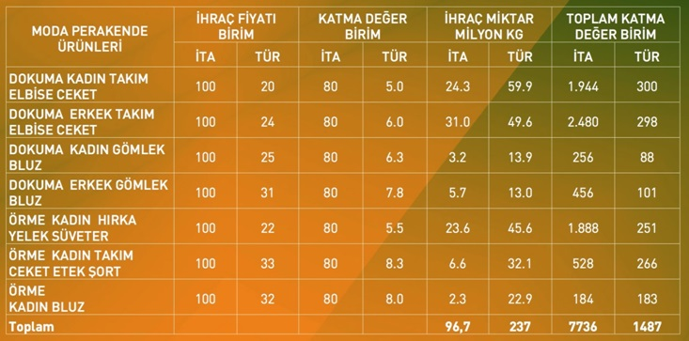
Markadan Gelen Katma Değer
İtalya, Türkiye'ye göre %41 oranında daha az ürün ihraç ederken Türkiye'den 5 kat daha fazla katma değer elde etmektedir. Türkiye 1 üretip 1 katma değer elde ederken, İspanya 6, İtalya 11 katma değer elde etmektedir.

Slide 7
Marka nedir?

Slide 8
Marka Nedir?
Amerikan Pazarlama Derneğinin tanımına göre;
Marka, bir satıcı veya satıcı grubunun ürün veya hizmetleri tanımlamaya, aralarındaki rekabette farklılaştırmaya yarayan isim, terim, işaret, şekil, renk, ses, müzik, tasarım veya bunların bileşimidir.

Slide 9
Marka Nedir?
“Bir potansiyel veya halihazırda tüketicinin bir varlığın adı, logosu, ürünleri, hizmetleri, aktiviteleri veya bunları temsil eden herhangi bir tasarım veya sembol ile karşılaştığında aklına gelen düşünceler, duygular, çağrışımlar ve beklentilerin toplamıdır.”
(Marsha Lindsay, Lindsay, Stone & Briggs Başkanı)

Slide 10
Kotler’e göre marka; üretici ve satıcının, tüketicilere belirli özellik ve yararları sürekli olarak sunacağının bir vaadi ve kalite garantisidir.
Kotler; bu tanımlama doğrultusunda markanın içerdiği anlamları altı gruba ayırmaktadır.

Slide 11
1-NİTELİK: Marka bir ürünün niteliklerini simgeler. Örneğin, Volvo markası; güven, prestij gibi nitelikleri hatırlatır.
2-YARARLAR: Niteliklerin uzantısı genelde tüketiciye sağlanan yararları kapsar. Örneğin, Volvo’nun güvenlilik niteliği, kullanıcının kendisini bu arabada rahat hissetmesini sağlar.
3-DEĞERLER: Markanın tüketiciye sundukları genelde markaya ait oldukları değerlerdir. Örneğin, prestij ve güven verme Volvo markasının sunduğu değerlerdir.

Slide 12
4-KÜLTÜR: Markanın benimsediği değerler genelde ait olduğunu vurguladığı ülkenin kültürünün uzantısıdır.
5-KİŞİLİK: Marka, bir insana özgü olan çeşitli kişilik özelliklerine sahip olmalıdır. Örneğin, genç, dinamik, neşeli gibi,
6-KULLANICI: Bir marka kendisinin kimler tarafından kullanıldığına dair ipuçlarını bünyesinde barındırır. Örneğin, Porsche’nin yaşlı ve dar gelirli biri değil de, varlıklı bir ailenin genç oğlu tarafından kullanılıyor olduğunun düşünülmesi gibi.

Slide 13
Markanın Fonksiyonları
Bu boyutlar bizi "Marka"nın beş fonksiyonunu
tanımlamamızda yardımcı olmaktadır. Bunlar;
Ayırt etme fonksiyonu
Kaynak gösterme fonksiyonu
Garanti fonksiyonu
Himaye fonksiyonu
Reklam fonksiyonu dur.

Slide 14
Markanın Fonksiyonları
Ayırt Etme Fonksiyonu: Markanın önde gelen fonksiyonu, üretilen mal ve hizmetleri benzerlerinden ayırt etmeye yaramasıdır. Bu amaca uygun olmayan bir işaretin marka olarak kabul edilmesi mümkün değildir.
Kaynak Gösterme Fonksiyonu: Genel olarak kaynak gösterme fonksiyonu, markanın bir mal ya da hizmetin hangi kuruluş ya da üretici tarafından üretildiği, piyasaya sürüldüğü, bazen de nerede ve nasıl üretildiği konularında bilgi verme niteliğine sahip olması olarak tanımlanabilmektedir.

Slide 15
Markanın Fonksiyonları
Garanti Fonksiyonu: Tüketici mal ve hizmetinden memnun kaldığı ve güvendiği bir kuruluşun ya da üreticinin ürününü almayı tercih etmektedir.
Himaye Fonksiyonu: Markanın himaye fonksiyonu sayesinde mal ve hizmetini belli bir kalitede üreten veya piyasaya arz eden müteşebbis, markalı mal ve hizmetin başka mal ve hizmetlerle karışması gibi muhtemel tüm tehlikelerden korunmuş olacaktır.

Slide 16
Markanın Fonksiyonları
Reklam Fonksiyonu: Markalı mal ve hizmetler, reklam aracılığıyla üretildiği yerlerden çok uzak yerlerde bile tanınma ve bilinme imkanına kavuşurlar. Tüketicilerin mal ve hizmet alımı yaparlarken, tercihlerini çoğunlukla markaya bağlı olarak yapmaları nedeniyle, marka seçimi yapılırken halkın zihnine kolay girebilen, basit, kısa ve kolay okunup yazılabilen şekil ve isimlerin tercih edilmesi büyük önem taşımaktadır.

Slide 17
Kimleri etkiler?
MARKA
TÜKETİCİ
RAKİPLER
KAMUOYU
MEDYA
TEDARİKÇİ
DAĞITIM AĞI
STK
DEVLET
BORSA
HİSSEDAR-LAR
YÖNETİM KURULU
ÇALIŞANLAR
Ürün / hizmet markası
etkisi yüksek
Kurum markası
etkisi yüksek
Hem ürün, hem kurum
markası etkisi yüksek
Notes:
Sadece tüketici değil

Slide 18
Nasıl oluşur?
MARKA
REKLAM
ÇALIŞANLAR
SATIŞ PROMOS-YONU
HALKLA İLİŞKİLER
DOĞRUDAN PAZARLAMA
TABELALAR
FUARLAR
İNTERNET SİTESİ
FORUMLAR
KULAKTAN KULAĞA
SUNUMLAR
YAYINLAR
BÜLTENLER
İŞ FORMLARI
AMBALAJ
MAĞAZALAR
ÜRÜNLER
HİZMETLER
MÜŞTERİLER
SOSYAL AĞLAR
Notes:
Marka temas noktalarıyla karşılıklı etkileşimle. Hakkında iyi veya kötü bir izleniminiz olan bir marka için düşünün.
Ben Apple markası ile nasıl tanıştım? İlk ürün, diğer kullanıcılar, forumlar, mağazalar, kötü servis, steve jobs, kuyruk haberleri, özür mektubu,

Slide 19
Marka Sadakati Oluşum Süreci
Birinci Aşama: İlk aşamada, tüketici belirli bir ürün grubundaki her markayı aynı düzeyde algılar. Markayı diğer markalardan ayırmaz.
İkinci Aşama: Bu aşamada tüketici markanın varlığını farkına varır. Markayı fark ederek denemek üzere satın alır.
Üçüncü Aşama: Tüketici ikinci kez satın alma davranışında bulunur. Eğer markaya yönelik ilk olumlu algısı devam ederse markaya güven duymaya başlar.

Slide 20
Marka Sadakati Oluşum Süreci
Dördüncü Aşama: Dördüncü aşamada reklam iletişimi son derece etkilidir. Reklam iletişimi ile tüketici ve marka arasında duygusal bir bağ kurulmaya çalışılır.
Beşinci Aşama: Son aşamada birey o markayı kullanmaktan son derece hoşnuttur. Marka sadakati gerçekleşmiştir.

Slide 21
Marka’nın Üretici ve Tüketici'ye Yararları

Slide 22
Markanın üreticiye sunduğu faydalar:
1. Marka, talep yaratmada, işletme isminden ve malın teknik niteliklerinden daha etkilidir. Reklam edilen marka kolaylıkla anımsanır kendin seç al yönteminde kolayca tanınıp alınır.
2. Markanın kullanılması, malı, aracı işletmelere doğru çeker. Tüketiciler belirli markalı bir malı satın almakta direnirlerse, toptancılar ve perakendeciler o malı satmak isterler
3. Marka, mala bağımlılık yaratır, üreticinin satışlarını düzenli kılar. Üretici, bir ölçüde pazarı denetleme olanağı sağlar, aracıların satış çabalarını izleyebilir.

Slide 23
4.İyi tanınan marka, yeni malların pazara sunulması işi kolaylaştırır. Belirli bir markalı malın nitelikleri ve fiyatıyla ilgili olarak, tüketicilerin kendilerine özgü algıları gelişir ve yeni mallara da bu açıdan bakarlar. Yalnız yeni malın nitelikleri ve fiyatı beklenen ölçülerde değilse, yeni malın başarısını öteki malların satışını da olumsuz yönde etkiler.
5.Ürünün değerine değer katarak, bilinirliğine göre daha fazla fiyattan satılmasını sağlar.

Slide 24
6. Markalar, firmalara itibar sağlarlar. Markalarıyla tanınmış firmalar, markası olmayan firmalara göre daha itibarlıdır.
7.Markalar, tescil edilmişse, firmanın ürün ya da hizmetlerinin başkaları tarafından izinsiz kullanılmasını engeller ve yasal yoldan malın korunmasını sağlar.

Slide 25
Tüketici açısından markanın sunduğu faydalar:
Tüketicinin ürünleri kolayca tanıması ve ayırt etmesini sağlar.
Markalı ürünler belirli bir kalite ve garanti güvencesi sunar.
Satış sonrası hizmetlere kolay ulaşabilme olanağı verir.
Marka güvenirliği ölçüsünde tüketicinin satın alma kararını kolaylaştırır.
Markalar, mal hakkında tüketicilere bilgi sağlarlar. Önceden kullanılan markalar, sonraki satın almalarda tutum ve inançları etkilerler.

Slide 26
6. Markalı ürünler, tüketici için garanti ifade eder ve tüketicilerin korunmasını sağlar. Ürünü satın aldıktan sonra tüketici eğer ürün ile ilgili bir sorunla karşılaşırsa, yasalara uygun olarak hakkını arayabilir.
7. Markalı ürünler, tüketicilere prestij sağlar ve bazı referans gruplarına katılmalarını kolaylaştırır.

Slide 27
Marka Olma Süreci

Slide 28
David Aaker’ın Marka Mimarisi Modeli

Slide 29
Marka İletişimi

Slide 30
Marka iletişimi iki amaç taşır. Bunlar;
Hedef müşteride markaya yönelik farkındalık geliştirmek,
Markayla ilgili, müşteri zihninde “güçlü, tercih edilir ve tek olma” özellikleriyle ilgili farklı bir konumlandırmaya sahip olmaktır.
Marka iletişimi süreci marka öyküsünün yazılması, adının belirlenmesi, sloganın tanımlanması, logo ve amblemlerin tasarlanması ve renk seçimi aşamalarından oluşur.

Slide 31
Marka Öyküsü / Mirası
Bazı markaları büyük yapan ortak özellik, anlamlı ve alakalı bir geçmiş yaratacak zamana sahip olmuş olmalarıdır. Miras doğar ve beslenerek zamanla büyür. Miras; statü, karakter, sosyal sınıf ve bir tarihi anlatır. Bugünkü ve gelecekteki nesillere değer ifade eden geleneksel bir yaşam biçimini anlatır. Geçmişten devralınanları, paylaşılmış deneyimleri ve ortak bir tarihi anlatır. Markalar miraslarını öyküsel yapıda, kendinden emin, anlamlı, uygun ve akılda kalıcı bir hikaye – bir marka hikayesi olarak ifade eder ve paylaşırlar.

Slide 32
Disney’nin marka öyküsü, temiz sokaklı, ahlaklı, mutlu ailelerden oluşan ideal bir Amerikan toplumudur ve hiç büyümeyeceğiniz, hiç hasta olmayacağınız ve hiç ölmeyeceğiniz bir gelecektir. Bir Disney parkına gidin, küçük bir Amerikan kasabasının güvenliliğini ve eğlencesini yaşarsınız.
Marlboro’nun marka öyküsü, çetin ve yalnız Amerikan kovboyunun nostaljik efsanesidir: göz alabildiğince geniş manzaralar, basit tercihlerin, iyi ve kötünün ve kahramanlığın çağı.

Slide 33
Marka Adının Belirlenmesi;
İletilmek istenen mesajı tam ve doğru bir şekilde belirten bir ad bulunmalıdır . İyi bir marka adının taşıması gereken özellikler;
Marka adı özgün ve seçkin olmalı, göze ve kulağa hoş gelmelidir.
Hedef müşteri kitlesine hitap etmelidir.
Anlaşılması, hatırlanması, kullanılması kolay olmalıdır.
Kısa ve net olmalıdır.
Uluslararası pazarlarda faaliyet gösterecekse farklı dillerde uygunsuz bir anlamı olmamalıdır,

Slide 34
Söylenişi kolay olmalı, başka markalarla karıştırılmamalıdır.
Herhangi bir ürünün ya da kuruluşun adı, başka alanlarda kullanılmamalıdır.
Dikkat çekici, mamul kalitesi hakkında bilgi veren, ayırt edici özellikte, kolay algılanabilir özellikte olmalıdır.

Slide 35










Kolay Hatırlanabilir olmalı (OMO, Garanti, Hurriyet )
Anlam Taşıması gerekir ( Aygaz, Beyaz fırın, Finansbank )
Sevilmesi, bir resimin bir sesin duyulması gerekir ( Varan, num num, Crax )
Farklı kültürlere taşınabilmesi gerekir ( Negro…)

Slide 36




Hukuki ve Rekabet açısından korunabilir olmalı ( Jeans Company, Arçelik)
Jenerik isimlerden *( General Motors, Ulusal Araç Kiralama) ve kısaltmalardan *(IBM, GM, PO ) Kaçınılmalıdır

Slide 37


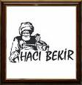


Yerel değerlere uyum sağlamak…
İlk olmak ve bir hikaye taşımak…

Slide 38
İsim Çağrışımları
David Aeker marka çağrışımını, “zihinde marka ile ilişkili olan her şey” olarak tanımlamaktadır.
Çağrışımlar markaya ilişkin bilgilerin müşteriler tarafından hatırlanmasına yardımcı olmaktadır.
Muhtemel müşterilerin zihninde başka kimsenin sahip olmadığı bir kelimeye sahip olmaya odaklanmalıdır.
Çağrışım türleri, doğrudan ve dolaylı olarak ürünle ilgili nitelik ve yararları içerir. Öte yandan ürünün kendi dışındaki faktörlerle de ilgili olabilir.

Slide 39
Çağrışım Örnekleri
BİM
Ucuzluk
Coca Cola
Eğlence
Açık Sarı
Ona
Yumuşaklık
Vernel

Slide 40
“İnsanlar bir markayı tercih ederken aynı zamanda kendilerini nasıl ifade etmek istediklerini, ailedeki rollerini nasıl görmek istediklerini de seçiyorlar.”
Carolyn Carter, Grey Worldwide Avrupa Başkanı

Slide 41
MARKA DENKLİĞİ
Her yıl en değerli markalar belirlenir. Kimi markalar rakiplerine göre daha değerli çıkar. Marka kavramının önem kazanmasıyla ortaya çıkan marka denkliği kavramı bir markaya atfedilen birçok değerin toplamıdır. Atfedilen bu değerler aslında pazarlama çalışmalarının sonucunda oluşur. Güçlü markaların yüksek marka denkliği vardır. Markanın yüksek oranda marka bağlılığı, isim farkındalığı, algılanan kalitesi, güçlü marka çağrışımları, patent, ticari markası ve dağıtım kanallarıyla iyi ilişkileri varsa yüksek marka denkliği vardır.

Slide 42
Marka Değeri Kavramı
Marka değeri; bir markayla, o markanın adıyla,
simgesiyle bağlantılı ve bir firmaya veya firmanın
müşterilerine ürün ve hizmet yoluyla sağlanan
değeri artıran ya da eksilten aktifler ve taahhütler
bütünüdür.
Bir diğer ifadeyle tüketicinin o marka ile
özleştirdiği ve diğer markalardan farklılaştırdığı
ürün değerlerinin bütünüdür.
Bir anlamda markaya yapılan geçmiş pazarlama
yatırımları sonucunda o markayla özdeşleşmiş
olan değerler toplamıdır.

Slide 43
Marka Gücünün Hesaplanmasındaki Değişkenler
Liderlik: Markanın pazarı etkileme yeteneğidir. Pazarında lider olan bir marka, daha aşağı sıralarda olan bir markadan daha sağlam ve daha değerlidir.
Uluslararasılık: Uluslararası markalar daha geniş potansiyele sahip olduklarından yerel ya da bölgesel markalara göre daha değerlidir.
İstikrar: Neredeyse pazarın dokusu haline gelmiş, tüketici gözünde ürünle birlikte anılan ve belli bir müşteri bağlılığı yakalamış markalar yeni ortaya çıkan markalardan daha değerlidir.

Slide 44
Pazar: Belirli ürün pazarları daha büyük satış hacmi meydana getirme kabiliyetinden dolayı diğer pazarlardaki markalardan daha değerlidir. Teknoloji, moda ya da müşteri tercihlerindeki değişime çok bağlı olan pazarlarda faaliyet gösteren markalar daha güçsüz kabul edilmektedir.
Eğilim (Trend): Markanın tüketici algısında kalabilme ve bu durumu koruyabilme gücüdür.
Destek: Markaya yatırım desteği yapılıp yapılmadığı ve kurumsal yönetilip yönetilmediği değerlendirilmektedir.
Koruma: Markanın yasal olarak korunup korunmadığı ile ilgili bir değerlendirmedir.

Slide 45
İnterband Tarafından
Kullanılan Kriterlerin Ağırlıkları

Slide 46
KRİTERLER | AĞIRLIKLAR(%)
Liderlik | 25
Uluslararasılık | 25
İstikrar | 15
Pazar | 10
Eğilim(Trend) | 10
Destek | 10
Koruma | 5
TOPLAM | 100
Marka'ya her kriter grubu için bir puan verilerek toplamda 0-100 arasında bir puan elde edilir. Daha sonraki aşamada elde edilen 0-100 arasındaki marka puanı bir dönüşüm fonksiyonu ile iskonto oranını tespit etmekte kullanılır.

Slide 47
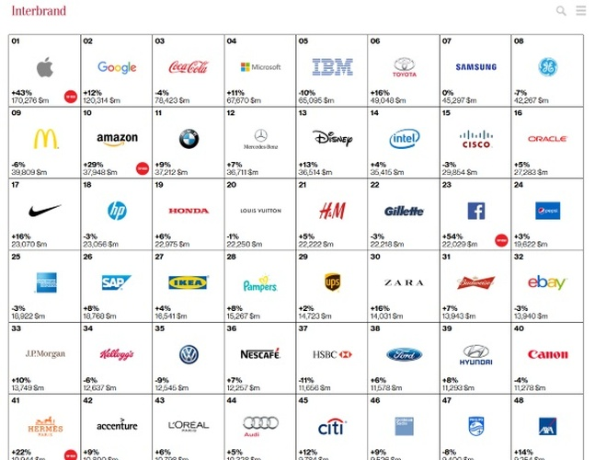

Slide 48
Marka Yönetimi

Slide 49
Marka Yönetimi
Marka Yönetimi’nin temel hedefi marka değeri yaratmaktır. Yani ürünün tüm maliyetleri üzerine konabilecek makul karın da üzerinde kar koyabilmeyi sağlayacak soyut bir değer.
Marka Yöneticileri, tüketicilerin ederinden daha fazla ödemesine rağmen mutsuz olmadıkları, hatta ederinden daha fazla ödedikleri için mutlu oldukları bir değeri üretmeye çalışır.

Slide 50
Marka Yönetimi
RAKİPLER
MÜŞTERİ
TÜKETİCİ
SATIŞ
YÖNETİM
ÜRETİM
PLANLAMA
IT
SATINALMA
BÜTÇE
FİNANS
PAZARLAMA
HİZMETLERİ
MUHASEBE
DİĞER
AJANSLAR
REKLAM
AJANSI

Slide 51
Marka Yönetimi için Hangi Beceriler Gerekir ?
Esneklik
Değişime Açıklık
Küreselleşme
Pazar Bilgisi
Liderlik
İnsani Beceriler
Satış Becerileri
Teknik Bilgi
Analitik Beceriler
Ayrıntıyı Görebilme
Tutku
Organizasyon
Yenilikçilik/Kreativite
İletişim
Öğrenme
İnisiyatif
Birden çok işe aynı anda odaklanma/Birleştirme / Bütünleşmtirme

Slide 52
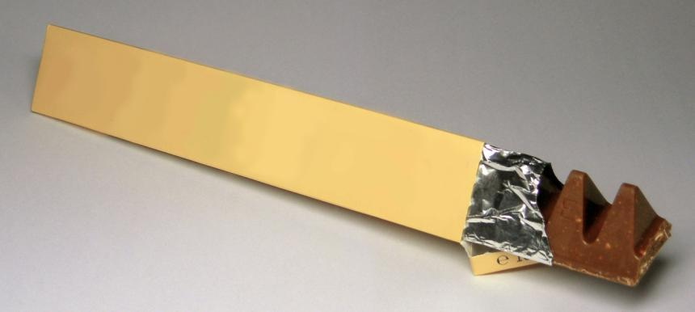
Hangi marka?

Slide 53
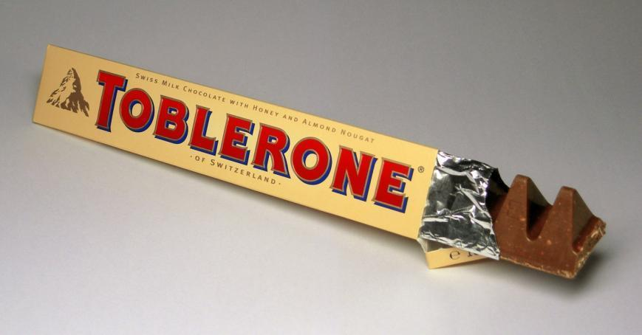

Slide 54
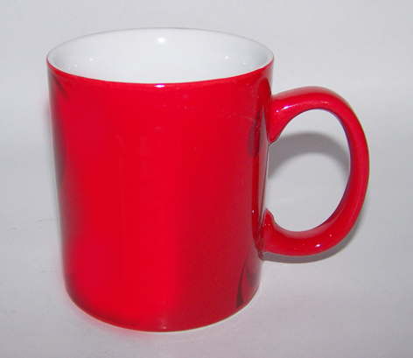
Hangi marka?

Slide 55
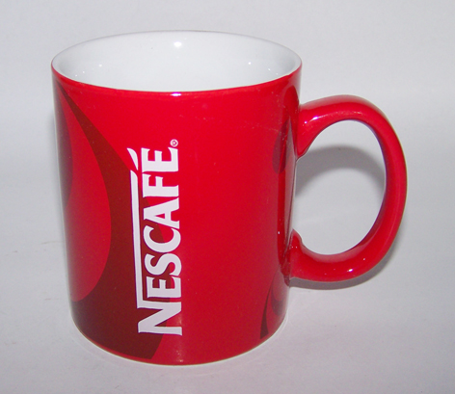

Slide 56

“Başarının sırrı, değişimin farkında olmak ve değişimi kendi lehine kullanabilmekte yatar!”

Slide 57

Teşekkür Ederiz ☺
Ceyhun YEŞİLŞERİT
Rönesans Değişim ve Yönetişim Bilimleri Enstitüsü
c.yesilserit@rdbe.com.tr
www.hareketegec.com
www.rdbe.com.tr

